Slide 1
Фитнес центр «Спорт+»
Фитнес доступный каждому
© Moscow Business School, 2019

Slide 2
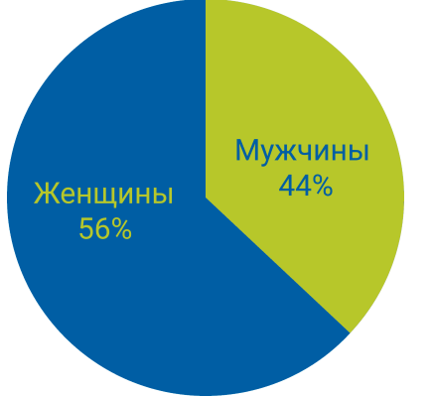
Описание проекта
70 % клиентов принадлежат к возрастной категории от 20 до 50 лет. Учитывая эти данные, а также выбранные бизнес-концепцию и формат заведения, мы определяем нашу целевую аудиторию как основной контингент спальных районов с достатком, не превышающим средний и средне-низкий уровень дохода.
© Moscow Business School, 2019
Ленинский проспект, 38А, Москва, 119334, тел./факс: +7 (495) 500-03-06, 8 800 700 33 03, www.mba.ru

Slide 3
Описание проекта
неограниченное временными рамками посещение в течение 3/6/12 мес.;
дневной абонемент (до 17.00) на 3/6/12 мес.;
вечерний абонемент (17.00-23.00) на 3/6/12 мес.;
детские/подростковые абонементы 1/3/6/9/12 мес.;
индивидуальные занятия и консультирование.
безлимитный абонемент—7000 р. (на квартал); 12000 р. (на полгода.); 20000 р. (на год);
ограниченное временными рамками посещение — дешевле на 20-30%;
одно индивидуальное занятие — от 600 до 1 200 р. в зависимости от типа тренировки.
© Moscow Business School, 2019
Ленинский проспект, 38А, Москва, 119334, тел./факс: +7 (495) 500-03-06, 8 800 700 33 03, www.mba.ru

Slide 4
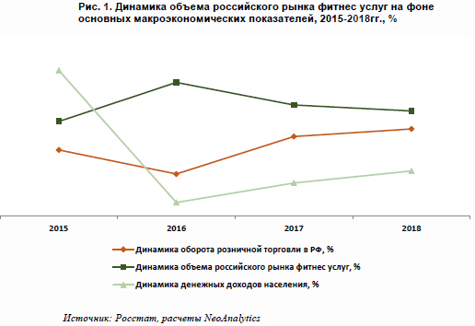
Рынок
© Moscow Business School, 2019
Ленинский проспект, 38А, Москва, 119334, тел./факс: +7 (495) 500-03-06, 8 800 700 33 03, www.mba.ru

Slide 5
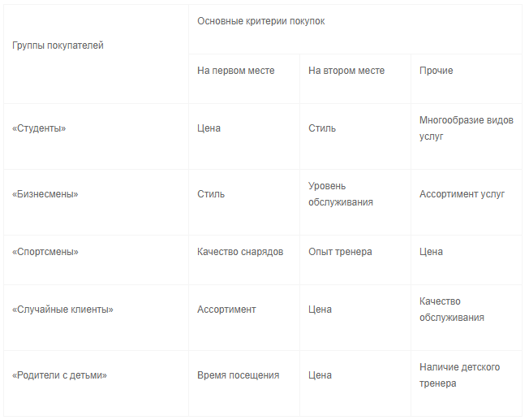
Целевая аудитория
© Moscow Business School, 2019
Ленинский проспект, 38А, Москва, 119334, тел./факс: +7 (495) 500-03-06, 8 800 700 33 03, www.mba.ru

Slide 6
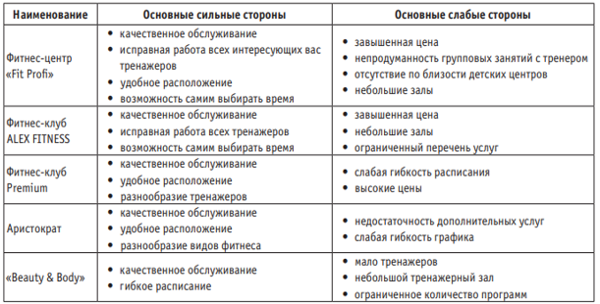
Конкуренты
© Moscow Business School, 2019
Ленинский проспект, 38А, Москва, 119334, тел./факс: +7 (495) 500-03-06, 8 800 700 33 03, www.mba.ru

Slide 7
Конкурентные преимущества проекта
Широкий ассортимент услуг: силовые тренировки, кардио, йога
Мужские, женские и детские группы
Специальные программы для тех «кому за..», ведь людям старшего возраста обязательно нужны физические нагрузки
Гибкая ценовая политика
Программу лояльности для постоянных клиентов
Высококвалифицированные тренера
Удобное расположение зала - легко добираться и на общественном транспорте, и на собственном автомобиле
© Moscow Business School, 2019
Ленинский проспект, 38А, Москва, 119334, тел./факс: +7 (495) 500-03-06, 8 800 700 33 03, www.mba.ru

Slide 8
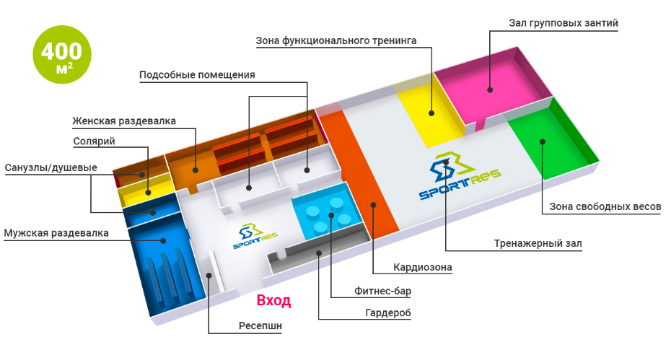
Планировка и зонирование помещения
© Moscow Business School, 2019
Ленинский проспект, 38А, Москва, 119334, тел./факс: +7 (495) 500-03-06, 8 800 700 33 03, www.mba.ru

Slide 9
Штат предприятия
© Moscow Business School, 2019
Ленинский проспект, 38А, Москва, 119334, тел./факс: +7 (495) 500-03-06, 8 800 700 33 03, www.mba.ru

Slide 10
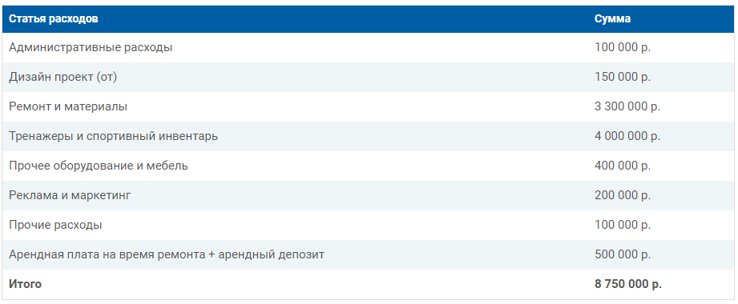
Финансовые характеристики проекта
Стартовые затраты:
© Moscow Business School, 2019
Ленинский проспект, 38А, Москва, 119334, тел./факс: +7 (495) 500-03-06, 8 800 700 33 03, www.mba.ru

Slide 11
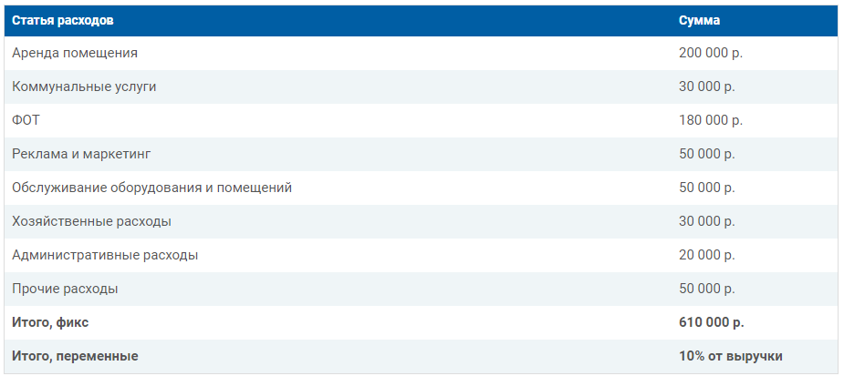
Финансовые характеристики проекта
Эксплуатационные расходы:
© Moscow Business School, 2019
Ленинский проспект, 38А, Москва, 119334, тел./факс: +7 (495) 500-03-06, 8 800 700 33 03, www.mba.ru

Slide 12
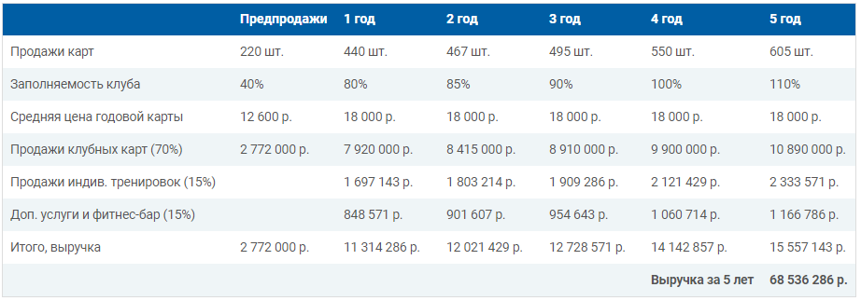
Финансовые характеристики проекта
План объема продаж:
© Moscow Business School, 2019
Ленинский проспект, 38А, Москва, 119334, тел./факс: +7 (495) 500-03-06, 8 800 700 33 03, www.mba.ru

Slide 13
Финансовые характеристики проекта
Расчет прибыли бизнес-проекта:
Проект окупит себя за 2 года с момента открытия.
© Moscow Business School, 2019
Ленинский проспект, 38А, Москва, 119334, тел./факс: +7 (495) 500-03-06, 8 800 700 33 03, www.mba.ru

Slide 14
График работ
© Moscow Business School, 2019
Ленинский проспект, 38А, Москва, 119334, тел./факс: +7 (495) 500-03-06, 8 800 700 33 03, www.mba.ru

Slide 15
Команда
Алина Алекперова
Руководитель проекта специалист по финансовому консалтингу
89091777555
Иванова Ирина
Менеджер проекта эксперт по оснащению фитнес клубов, специалист по консалтингу в индустрии фитнеса, сертифицированный фитнес-тренер
89091009010
Екатерина Семенова
Специалист по продажам специалист по маркетингу, опыт в b2b продажах
89093001090
© Moscow Business School, 2019
Ленинский проспект, 38А, Москва, 119334, тел./факс: +7 (495) 500-03-06, 8 800 700 33 03, www.mba.ru

